Slide 1
Створення Test cases
Виконав ст. гр. ПІ-13-1
Крижанівський М.В.

Slide 2
Завдання
Створити проект в додатку Redmine.
В ньому реалізувати user story згідно з варіантом.
Для User Story створити Test Case`и.

Slide 3
Опис User story
User story
Я як оператор комп’ютерного набору бажаю додавати пари зразу протягом цілого року, щоб не робити повторювану монотонну роботу.
У проекті “Відображення розкладу для студентів ІФНТУНГ” має бути реалізована можливість, представлена оператору комп’ютерного набору даного проекту , додавати пари зразу протягом цілого року, тобто задавати пару, яка проводиться в один і той ж час кожного навчального тижня. Ця можливість дає вигоду ОКН, оскільки тепер йому не потрібно повторно вводити для парного та непарного тижня ідентичний запис у базу даних.Дана функціональність є службовою, тобто користуватись нею буде обслуговуючий персонал проекту, а не рядовий користувач. Сама ж реалізація повинна бути лаконічною та достатньо функціональною .

Slide 4
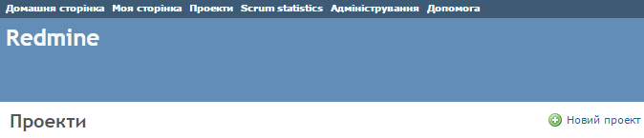
Створення проекту в додатку Redmine
1) Запускаємо сервер для управління проектами та відстежування помилок Redmine;
2) В контекстному меню переходимо по вкладці на сторінку «Проекти»;
3) Натискаємо на кнопку «Новий проект»;

Slide 5
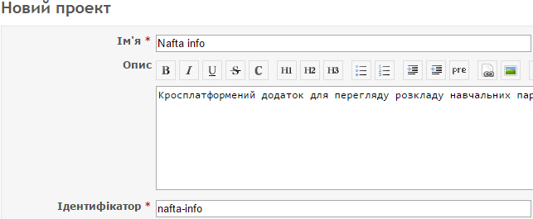
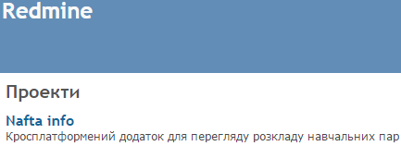
Створення проекту в додатку Redmine
4) Вводимо назву проекту, ідентифікатор і здійснюємо налаштування його характеристик(модулі, координатори);
5) Зберігаємо створений проект, натиснувши кнопку “Створити”;

Slide 6
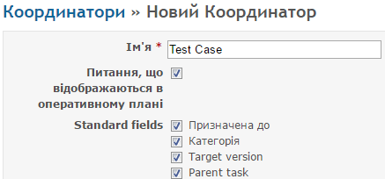
Створення координатора
Для того щоб створити Test Case спочатку необхідно створити відповідний координатор, для цього переходимо на вкладку координатори в меню Адміністрування, далі натискаємо на кнопку Новий координатор. Та створюємо координатор Test Case.

Slide 7
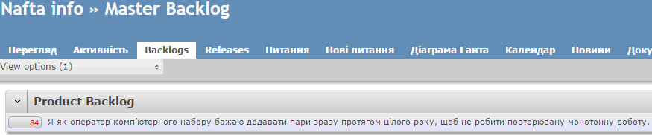
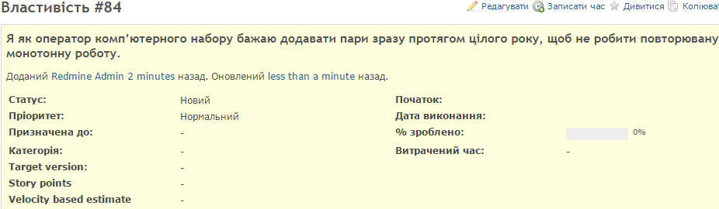
Створення User-Story
1) Перейти в вкладку Backlogs новоствореного проекту;
2) Додати до Product Backlog нову user story;

Slide 8
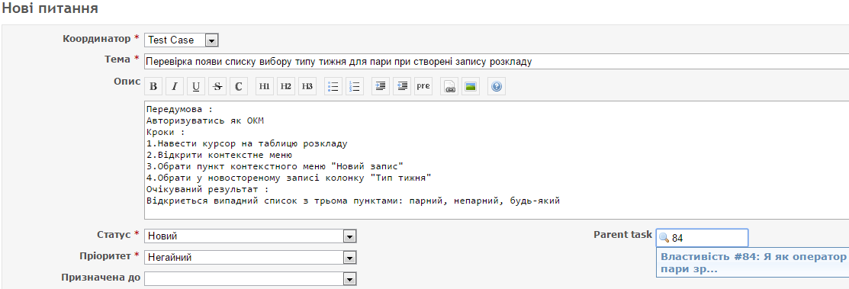
Створення Test Case
Переходимо на вкладку проекту «Нове питання», тут вказуємо координатор «Test Case», Тему, Опис та Пріоритет для нового Test Case, а також в полі «Parent Task» вказуємо ідентифікатор User Story за яким закріплюватиметься даний Test Case

Slide 9
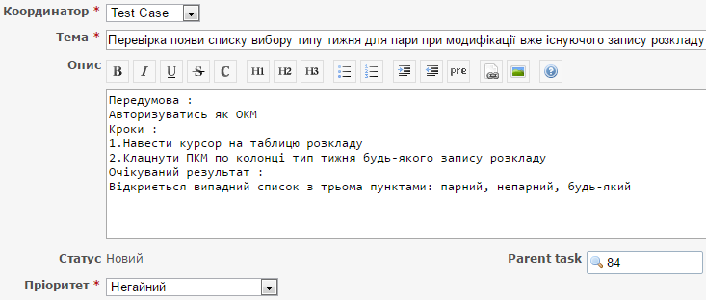
Test Case
Аналогічно створюємо решту Test Case’ів

Slide 10
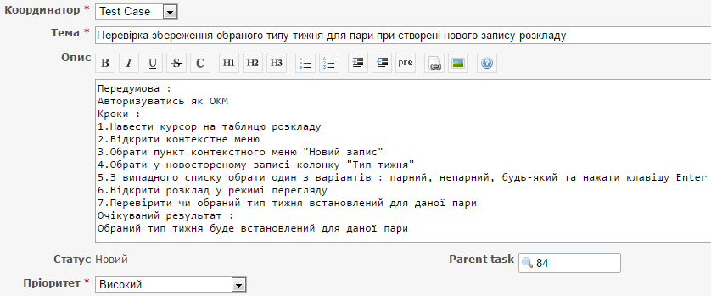
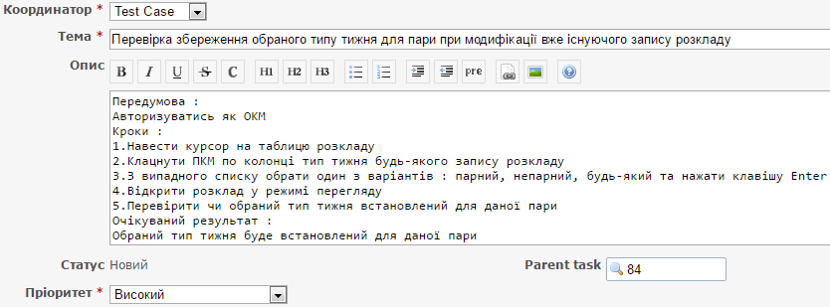
Test Case

Slide 11
Кінець
Спасибі за увагу)

